Slide 1
Programação Orientada a Objetos
Aula 3 – Introdução ao Java (cont)
Programação Orientada a Objetos
2.o semestre de 2003
Fábio Roberto de Miranda

Slide 2
Javadocs
As versões do Java são acompanhadas de documentação detalhada sobre todas as suas classes (cerca de 4000). Esta documentação é chamada de Javadocs. Os Javadocs são a principal referência de consulta dos programadores Java.
Eles são um download separado do JDK, e, quando instalados, encontram-se dentro de um diretório /docs, dentro do JDK

Slide 3
Construtores
Quando invocamos new em Java realizamos a operação de construção de um objeto.
Até agora utilizamos um construtor sem argumentos (como new Ponto() ou new Pessoa()). Este construtor é chamado de construtor padrão e é criado automaticamente pelo Java.
Podemos definir nossos próprios construtores.

Slide 4
Definição de construtores
Para definirmos um construtor, o declaramos como se fosse um método, mas sem tipo de retorno e com o mesmo nome da classe. Ex, para a classe Ponto:
Ponto(){
  x = 5;
  y = 3;
}

Slide 5
Definição de construtores (cont):
Os construtores podem receber argumentos:
Ponto(int vx, int vy){
  x = vx;
  y = vy;
}

Slide 6
Construtores
Quando não definimos um construtor, o Java cria automaticamente um construtor padrão (sem argumentos) que inicializa todas as variáveis para seus valores default.
Ao definirmos um construtor qualquer, o Java deixa de criar um construtor padrão. Neste caso, se quisermos um construtor sem argumentos, devemos defini-lo explicitamente.

Slide 7
Strings
String é uma classe em Java, e por isso todas as Strings que criamos são objetos.
Para facilidade de escrita de programas, a criação de Strings assemelha-se bastante à criação de um programa de um tipo primitivo:
String disciplina = “Programação ...”;

Slide 8
Strings - continuação
Vejamos o exemplo TestaString.java
String linha = "Tinha uma pedra no meio do caminho";
Vejamos o resto no BlueJ

Slide 9
Sobrecarga de métodos
Uma classe pode ter mais um método com o mesmo nome, desde que as diversas versões tenham assinaturas diferentes.
A assinatura de um método é formada pelo seu nome e pela sua lista de argumentos
Quando isto ocorre dizemos que o método está sobrecarregado (overloaded)
Há um exemplo de sobrecarga em TestaString.java

Slide 10
Assinatura de métodos
Os métodos abaixo têm assinaturas diferentes:
void print(String s)
void print(char[] c)
void print(String s1, String s2)
void print(int i)
void print(String s1, String s2, String s3)

Slide 11
Assinaturas de métodos
Os métodos abaixo não têm assinaturas diferentes:
void print(String s)
int print(String s)
O valor de retorno não faz parte da assinatura, e o compilador não deixaria os métodos acima coexistirem numa classe

Slide 12
Pacotes (I)
A linguagem Java possui uma grande quantidade de classes, organizadas em pacotes ( subdiretórios de classes ). Existem vários pacotes, contendo classes para funções específicas, tais como:
Estruturas de dados básicas ( pilhas, arrays, hashing )
Entrada/Saída ( arquivos e impressoras )
Interfaces Gráficas ( janelas, botões, diálogos )
Processamento de Imagens ( filtros, estruturas de dados )
Computação Gráfica ( animação )
Redes ( sockets )
Banco de Dados ( conexão, SQL )
Acesso Remoto ( RMI, CORBA )
Interface com páginas WWW ( applets )

Slide 13
Pacotes (II)
Inclusão feita através de diretivas import <pacote>
import java.util.*;
import java.net.URL;
class Principal{
Vector V = new Vector();
URL u = new URL (.........)
}

Slide 14
Pacotes (III)
Pacotes devem ser definidos através da diretiva package.
package meudiretorio.minhasclasses;
class Funcionario{
.....
}
class Chefe{
.......
}
C:\
meudiretorio
minhasclasses
Funcionario.class
Chefe.class

Slide 15
Atributos estáticos
Um atributo com o modificador static tem o seu valor compartilhado por todos os objetos da classe, ou seja, só haverá uma cópia dele para todos os objetos da classe.
Por exemplo:
System.out
out é atributo estático da classe System, por isso não precisamos criar um objeto de System para usá-lo

Slide 16
Métodos estáticos
Um método estático é um método que pode ser invocado, mesmo que não haja nenhuma instância da classe, isto é, pode ser utilizado independentemente de um objeto.
Por exemplo:
Math.sin(...) e Math.cos(...)

Slide 17
Métodos e atributos estáticos
Vamos alterar a classe Produto.java para que possa ter um número de série e um método que mostre o número de objetos produzidos até agora.

Slide 18
Um programa simples (método main)
class HelloWorld{
public static void main(String[] args){
System.out.println("Hello world");
}
}

Slide 19
Trabalhando com linha de comando
Para compilar, rodamos o javac, passando como argumento o arquivo que tem a classe a compilar (com a extensão .java)
Para rodar, chamamos java, passando como argumento o nome da classe a executar (sem a extensão .class)

Slide 20
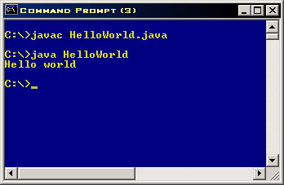
Linha de comando – versão simples

Slide 21
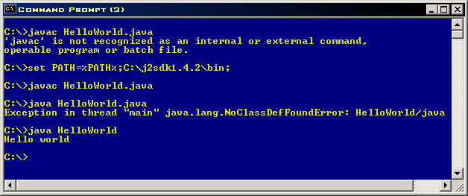
Linha de comando – versão turbulenta

